Slide 1

성폭력 예방 교육 · 저학년
인터넷 친구, 진짜 친구일까?
다정한 말 뒤를 살펴요
Notes:
[도입 · 5분] 표지를 보여 주고 질문으로 생각 열기

Slide 2

생각해 볼까요?
게임에서 만난 사람이 '선물 줄게, 비밀이야' 하면?
Notes:
[도입 · 5분] 표지를 보여 주고 질문으로 생각 열기
진행 팁: 아이들 생각을 판단하지 않고 들어요. 인터넷에서 만난 사람은 얼굴을 모르는 '모르는 사람'이라는 점으로 이어 가요.

Slide 3
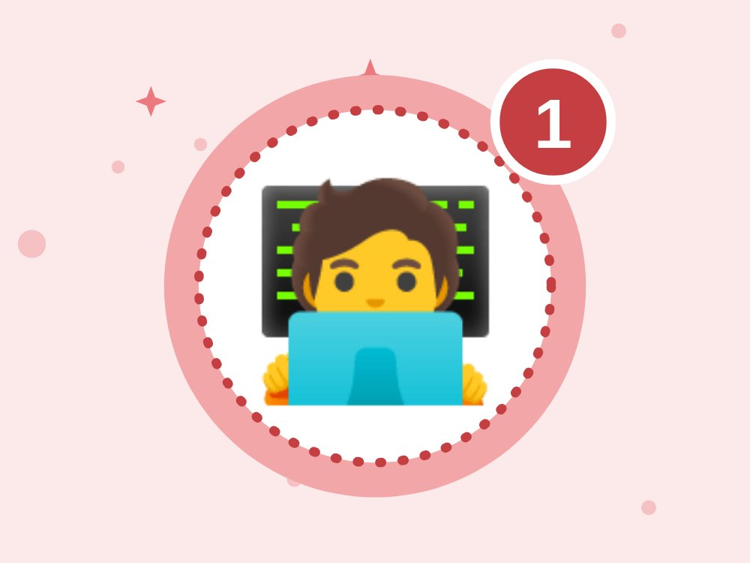
1
모르는 사람
인터넷에서 만난 사람은 모르는 사람이에요
Notes:
[전개 1 – 핵심 약속 · 10분] 모르는 사람 · 안 알려요 · 멈추고 말해요을 그림으로 알아보고 공식 영상으로 한 번 더 확인하기
진행 팁: 친절해도, 나이가 같다고 해도 진짜인지 알 수 없어요.

Slide 4
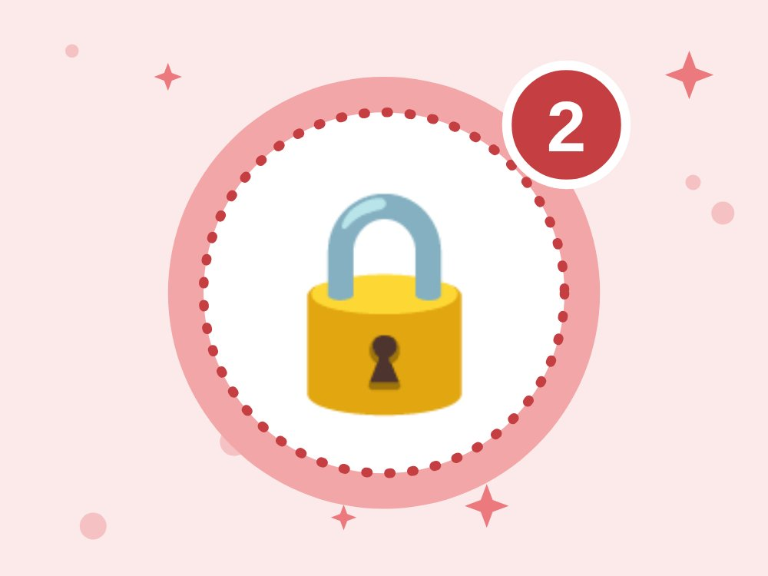
2
안 알려요
이름·학교·사진·집은 알려주지 않아요
Notes:
[전개 1 – 핵심 약속 · 10분] 모르는 사람 · 안 알려요 · 멈추고 말해요을 그림으로 알아보고 공식 영상으로 한 번 더 확인하기
진행 팁: 얼굴 사진, 교복 입은 사진도 알려주면 안 되는 정보예요.

Slide 5
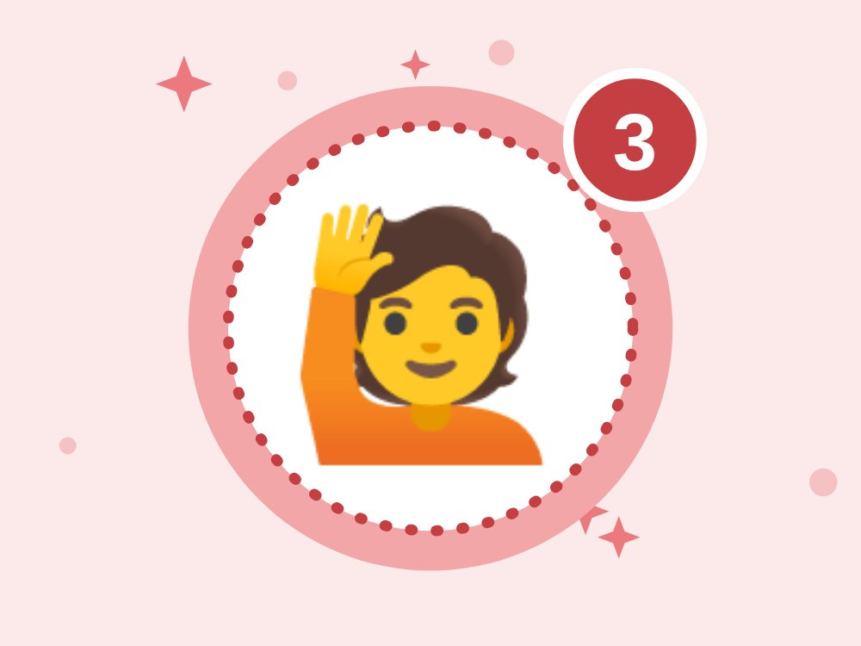
3
멈추고 말해요
이상하면 멈추고 어른께 말해요
Notes:
[전개 1 – 핵심 약속 · 10분] 모르는 사람 · 안 알려요 · 멈추고 말해요을 그림으로 알아보고 공식 영상으로 한 번 더 확인하기
진행 팁: '비밀로 하자'는 말이 나오면 바로 어른에게 말하는 신호예요. 혼나지 않는다고 꼭 말해 주세요.

Slide 6
▶
누르면 유튜브에서 열려요
영상으로 다시 봐요
경상남도교육청 공식 유튜브
Notes:
[전개 1 – 핵심 약속 · 10분] 모르는 사람 · 안 알려요 · 멈추고 말해요을 그림으로 알아보고 공식 영상으로 한 번 더 확인하기
진행 팁: 영상이 끝나면 화면이 자동으로 가려져요. 다른 추천 영상이 아이들에게 보이지 않게 하기 위해서예요. 수업 전에 선생님이 먼저 한 번 보고 우리 아이들에게 맞는지 확인해 주세요.
영상이 끝나면 다음 추천 영상이 나오기 전에 유튜브 창을 닫아 주세요.

Slide 7
O X 퀴즈 1 / 4
인터넷에서 만난 사람은 모르는 사람이에요.
O
X
Notes:
정답은 O예요. 아이들이 팔로 O 또는 X를 만들어 답하게 해요. 다음 장에 정답과 해설이 나와요.
[전개 2 – O X 퀴즈 · 10분] 팔로 O X를 만들어 답하고 이유 말하기

Slide 8
O X 퀴즈 1 / 4
인터넷에서 만난 사람은 모르는 사람이에요.
O
X
O · 얼굴도 이름도 진짜인지 몰라요.
인터넷에서는 어른이 어린이인 척할 수도 있어요. 화면 너머의 사람은 얼굴도 이름도 진짜인지 알 수 없는 '모르는 사람'이에요.
Notes:
정답: O — 얼굴도 이름도 진짜인지 몰라요.
해설: 인터넷에서는 어른이 어린이인 척할 수도 있어요. 화면 너머의 사람은 얼굴도 이름도 진짜인지 알 수 없는 '모르는 사람'이에요.

Slide 9
O X 퀴즈 2 / 4
게임 친구가 원하면 내 사진을 보내 줘요.
O
X
Notes:
정답은 X예요. 아이들이 팔로 O 또는 X를 만들어 답하게 해요. 다음 장에 정답과 해설이 나와요.

Slide 10
O X 퀴즈 2 / 4
게임 친구가 원하면 내 사진을 보내 줘요.
O
X
X · 사진은 보내지 않고 어른께 말해요.
내 사진은 한 번 보내면 다시 가져올 수 없어요. 누가 사진을 달라고 하면 보내지 말고 바로 어른께 말해요.
Notes:
정답: X — 사진은 보내지 않고 어른께 말해요.
해설: 내 사진은 한 번 보내면 다시 가져올 수 없어요. 누가 사진을 달라고 하면 보내지 말고 바로 어른께 말해요.

Slide 11
O X 퀴즈 3 / 4
'둘만의 비밀'이라고 하면 어른께 말해요.
O
X
Notes:
정답은 O예요. 아이들이 팔로 O 또는 X를 만들어 답하게 해요. 다음 장에 정답과 해설이 나와요.

Slide 12
O X 퀴즈 3 / 4
'둘만의 비밀'이라고 하면 어른께 말해요.
O
X
O · 나쁜 비밀은 말해도 돼요.
'둘만의 비밀'은 나를 어른과 떼어 놓으려는 나쁜 비밀이에요. 어른께 말하는 건 약속을 어기는 게 아니라 나를 지키는 거예요.
Notes:
정답: O — 나쁜 비밀은 말해도 돼요.
해설: '둘만의 비밀'은 나를 어른과 떼어 놓으려는 나쁜 비밀이에요. 어른께 말하는 건 약속을 어기는 게 아니라 나를 지키는 거예요.

Slide 13
O X 퀴즈 4 / 4
이상한 말을 들은 건 내 잘못이에요.
O
X
Notes:
정답은 X예요. 아이들이 팔로 O 또는 X를 만들어 답하게 해요. 다음 장에 정답과 해설이 나와요.

Slide 14
O X 퀴즈 4 / 4
이상한 말을 들은 건 내 잘못이에요.
O
X
X · 절대 내 잘못이 아니에요.
이상한 말을 한 사람이 잘못한 거예요. 나는 아무 잘못이 없으니 혼날 걱정 말고 어른께 말해요.
Notes:
정답: X — 절대 내 잘못이 아니에요.
해설: 이상한 말을 한 사람이 잘못한 거예요. 나는 아무 잘못이 없으니 혼날 걱정 말고 어른께 말해요.

Slide 15

안전한 대답 고르기
채팅 카드를 보고 안전한 대답 말하기
Notes:
[활동 – 안전한 대답 고르기 · 10분] 채팅 카드를 보고 안전한 대답 말하기
진행 팁: '몇 학교 다녀?', '사진 보내 줄래?', '선물 줄게, 비밀이야' 같은 가짜 채팅 카드를 보여 주고, '안 알려 줄래요', '엄마한테 물어볼게요', '대화 그만할래요' 중 안전한 대답을 골라 큰 소리로 말해 봐요.

Slide 16
🔒
안알려요
✋
멈춰요
🙋
말해요
오늘의 약속 · 다 같이 외쳐요!
Notes:
[정리 · 5분] 오늘의 약속 다 같이 외치고 활동지 나눠 주기

Slide 17
📚 알아 두면 좋아요 (선생님용)
「아동·청소년의 성보호에 관한 법률」 제15조의2(2021.9.24 시행): 성적 목적의 온라인 대화 반복, 촬영물 요구·만남 유인 등 '온라인 그루밍'을 처벌해요.
교제 관계의 통제(휴대폰 검사, 연락 강요, 고립시키기)는 교제폭력의 초기 신호로 알려져 있어요. 청소년도 교제폭력 피해자가 될 수 있어요.
사진을 빌미로 한 협박(몸캠·지인능욕 등)은 요구를 들어줄수록 심해져요. 대화를 지우지 말고 캡처해 112·117에 알리게 해요.
Q. 학생 연애를 막아야 하나요?
A. 연애 자체를 막기보다 '존중하는 관계'와 '통제하는 관계'를 구분하는 힘을 기르는 데 집중해요.
Q. 피해 학생이 이미 사진을 보냈다면요?
A. '이미 보냈어도 늦지 않았고 네 잘못이 아니야'라고 먼저 말해 주세요. 중앙디지털성범죄피해자지원센터에서 삭제 지원을 받을 수 있어요.
Notes:
이 장은 선생님용이에요. 아이들에게 보여 줄 필요는 없어요.

Slide 18
선생님용 준비 메모
준비물
공식 자료
TV 또는 빔프로젝터
활동지(인원수만큼)
색연필
가짜 채팅 카드(종이)
경찰청 – 사이버범죄 신고시스템 (누리집)
중앙디지털성범죄피해자지원센터 – 디지털 성범죄 피해 상담·삭제 지원 (누리집)
한국양성평등교육진흥원 – 아동·청소년 성폭력 예방교육 자료 (누리집)
경찰청 안전Dream – 학교·여성폭력 신고 117, 상담 (누리집)
안전 주의 아이가 피해를 털어놓으면 놀라거나 캐묻지 말고 "말해줘서 고마워, 네 잘못이 아니야"라고 말해 주세요. 선생님은 아동학대·성범죄 신고의무자예요(112). 실제 채팅 화면, 피해 사진, 사건 기사는 보여 주지 않아요. 게임·앱 이름을 대며 특정 아이를 지목하지 않아요.
Notes:
이 장은 선생님용이에요. 아이들에게 보여 줄 필요는 없어요.

